Slide 1



CHÀO MỪNG CÁC EM ĐẾN VỚI BÀI HỌC NGÀY HÔM NAY!

Slide 2




BÀI 20
Góc sáng tạo
VIẾT VỀ VẬT NUÔI

Slide 3


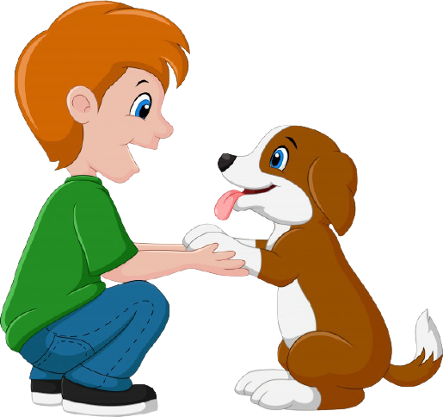
1. Viết 4 – 5 câu (hoặc 4 – 5 dòng thơ) về một vật nuôi mà em yêu thích.

Slide 4

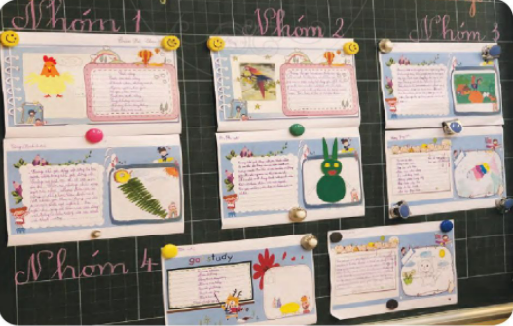
2. Trưng bày và bình chọn sản phẩm có nội dung hay, hình ảnh đẹp.
1

Slide 5

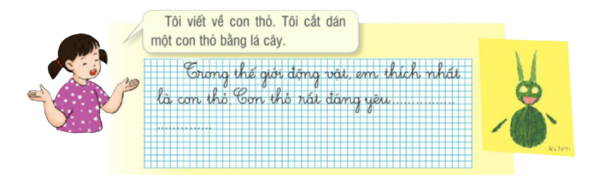
3. Các bạn có sản phẩm được chọn giới thiệu trước lớp sản phẩm của mình.
M

Slide 6
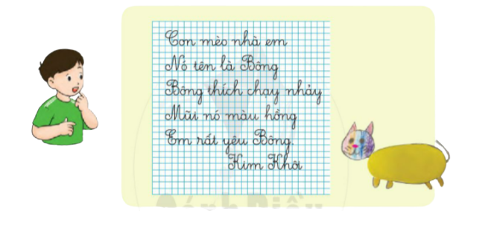
3. Các bạn có sản phẩm được chọn giới thiệu trước lớp sản phẩm của mình.
M

Slide 7

BÌNH CHỌN

Slide 8




TỰ ĐÁNH GIÁ

Slide 9


Sau bài 19 và bài 20, em đã biết thêm những gì, đã làm thêm được những gì?

Slide 10
BÀI 19
Hiểu được nội dung các bài đọc
Biết sử dụng các từ ngữ để miêu tả vật nuôi
Chia sẻ truyện, bài thơ, sách báo về vật nuôi với các bạn
Viết chữ hoa P

Slide 11
BÀI 20
Hiểu được nội dung các bài đọc
Kể câu chuyện Con chó nhà hàng xóm
Biết cách đọc và lập thời gian biểu
Viết chữ hoa Q

Slide 12
Hãy tự đánh giá theo bảng dưới đây:
Đã biết những gì?
a. Các chữ hoa P, Q
b. Từ ngữ miêu tả vật nuôi
c. Thời gian biểu
d. Truyện, thơ, bài văn miêu tả, thông tin, tranh ảnh về vật nuôi
Đã làm được những gì?
a. Viết các chữ hoa P, Q
b. Sử dụng từ ngữ miêu tả vật nuôi
c. Lập thời gian biểu buổi tối
d. – Kể chuyện theo tranh - Viết về tranh (ảnh) một vật nuôi em yêu thích

Slide 13


CỦNG CỐ, DẶN DÒ

Slide 14
HẸN GẶP LẠI CÁC EM
TRONG BÀI HỌC SAU!

